Slide 1
8조
박서전 한신영 최효린

Slide 2
XML 활용 예제

Slide 3
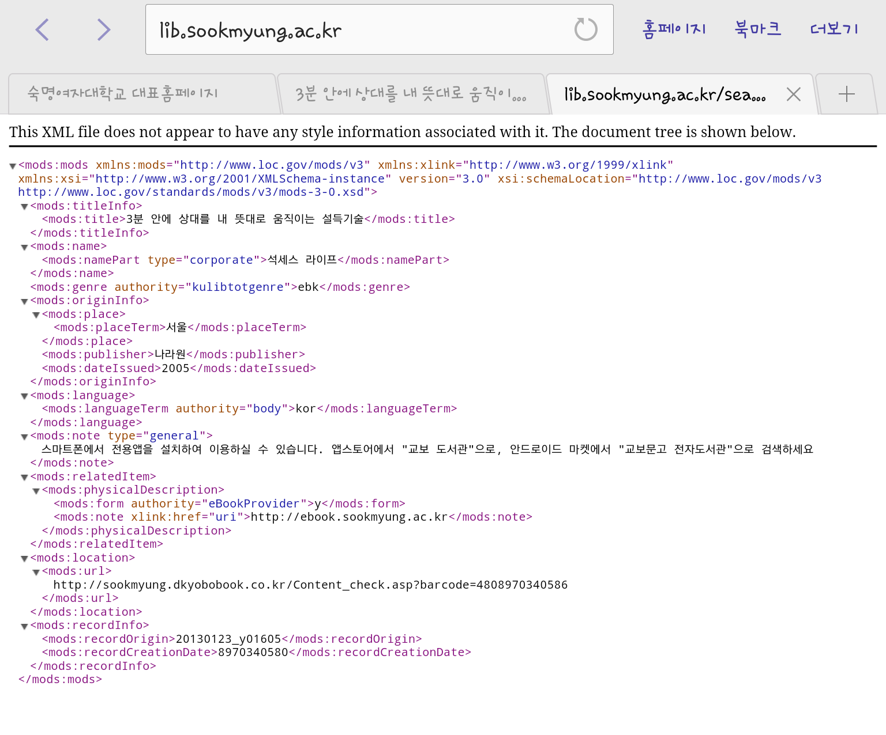
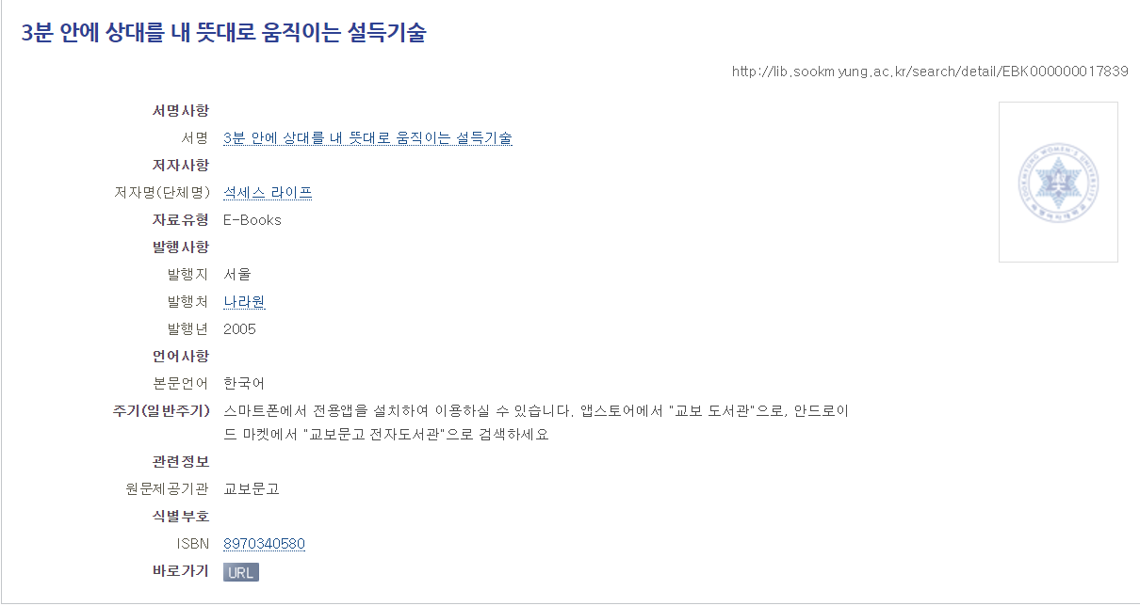
숙명여자대학교 중앙도서관-최효린

Slide 4
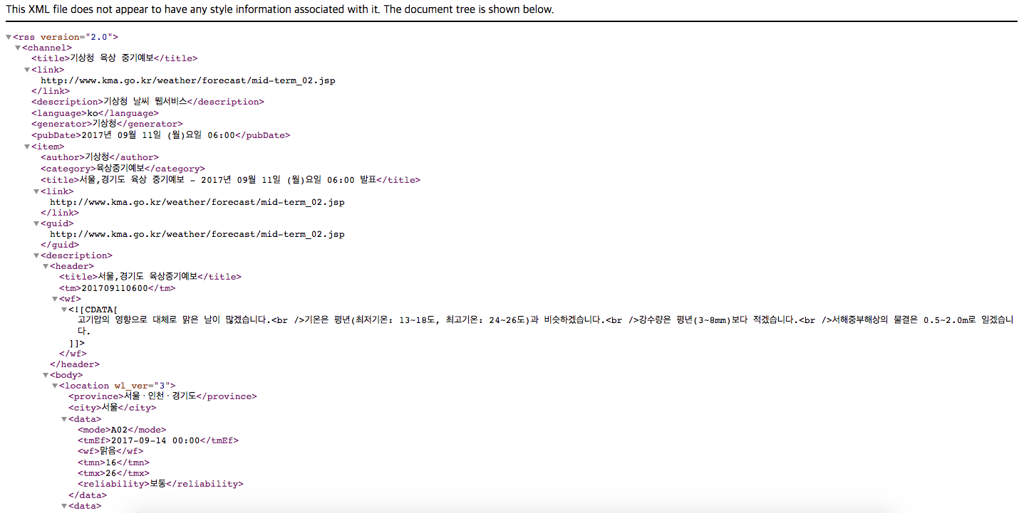
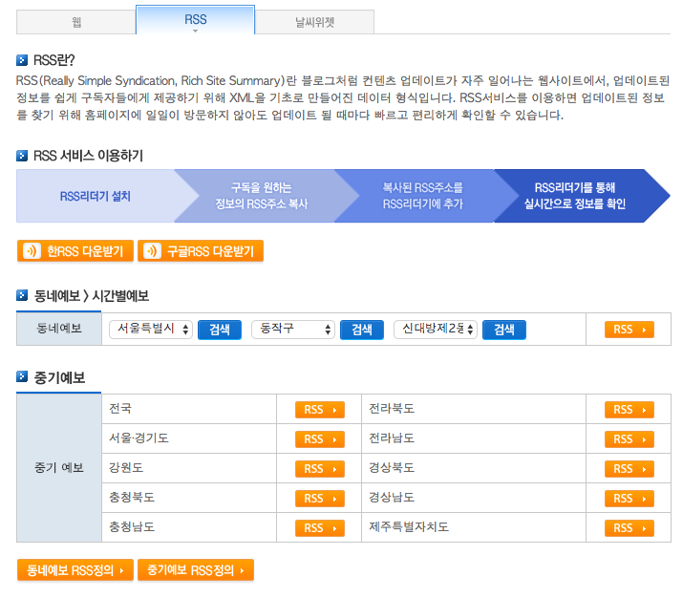
기상청 날씨 예보-한신영

Slide 5
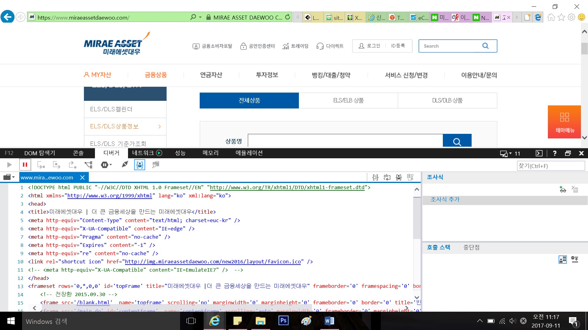
EDI- 박서전

Slide 6
인터넷 신문사 서비스 개발 계획

Slide 7
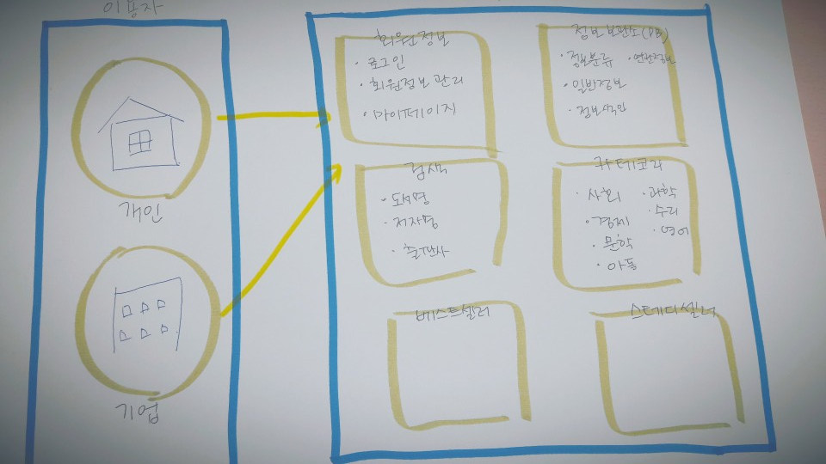
주제:도서

